Slide 1
CONFIGURACIONES DE APOYO, ADAPTACIONES DE ACCESO Y CURRICULARES
UNIDAD IV – INCLUSIÓN SOCIOEDUCATIVA

Slide 2
Los apoyos…
Se piensan y se acuerdan en el marco de los Proyectos de Integración Interinstitucionales, que se formalizan a partir de la firma de las Actas de Integración y el armado de los Proyectos Pedagógicos Individuales (PPI).
Siempre son contextualizadas y son el resultado de un proceso de negociación y acuerdo entre todos los actores involucrados en un proyecto de integración.
Buscan visibilizar lo que cada uno puede y en ese sentido ver cuáles son los caminos que necesitamos para que TODOS podamos acceder a los contenidos, al aprendizaje y cumplir con el derecho a la educación.

Slide 3
“…la función primordial de toda institución educativa y la asunción de una responsabilidad única frente a todos y cada uno de sus alumnos: enseñar a todos y todas. Asumir esta responsabilidad significa generar espacios educativos ricos en experiencias que apunten al despliegue de las potencialidades de cada alumno, sea éste alumno de escuela común o de escuela especial.”
“…pensar en la enseñanza a partir de los principios que formula el curriculum nos enfrenta con la necesidad de contar con herramientas para diseñar proyectos educativos acordes a los modos, tiempos y particularidades de aprendizaje de todos los alumnos…”
Dubrovsky, S. P. 3 y 4

Slide 4
Entonces.. qué son las configuraciones de apoyo?
Redes, relaciones, posiciones, interacciones entre personas, grupos o instituciones que se conforman para detectar e identificar las barreras al aprendizaje y desarrollar estrategias educativas que permitan superarlas, favoreciendo la participación escolar y comunitaria.
Acompañan con estrategias pedagógicas a las personas con discapacidades para desempeñarse en el contexto educativo y comunitario con el mayor grado de autonomía posible.

Slide 5
Es decir, cuando pensamos en configuraciones de apoyo tenemos que tener en cuenta que se refiere a un concepto mucho más amplio y superador que las adecuaciones curriculares.
En este sentido la CREATIVIDAD juega un rol fundamental.

Slide 6
Para ello deben ser:
FLEXIBLES
COMPLEMENTARIAS
CONTEXTUALIZADAS
Filidoro nos dice que las adaptaciones son referidas a ese particular punto de articulación que se da dentro del aula en el que convergen el niño y su historia, el docente y su experiencia, la institución escolar con sus reglas, el diseño curricular, las reglamentaciones provinciales, las expectativas de los padres, etc... y que, como son referidas a contextos tan particulares, no es posible pensar en adaptaciones generales para niños generales.

Slide 7
Algunas de las configuraciones de apoyo posibles son:
Atención
Asesoramiento y orientación
Capacitación
Provisión de recursos
Cooperación y acción coordinada
Seguimiento
Investigación

Slide 8
Consigna
Leer en el documento Orientaciones 1 lo relativo a configuraciones de apoyo.
Explicar los diferentes tipos de configuraciones prácticas que allí se enuncian.
Pensar un ejemplo para cada uno de ellos.

Slide 9
Adaptaciones curriculares
Enmarcadas dentro de las configuraciones de apoyo.
Son estrategias y recursos educativos, que se utilizan para posibilitar el acceso y progreso en el currículo.
Se construyen trabajando en pareja pedagógica.
No son privativas de la Educación especial.
Sirven tanto:
Niños
Docentes
Se debe tener en cuenta la singularidad de la situación: para un grupo en particular y para un momento en particular

Slide 10
ADAPTAR… ¿CONTENIDOS O ALUMNOS?
Diversificar la propuesta curricular es ofrecer al grupo clase la mayor cantidad posible de propuestas, ayudas, estrategias, recursos, etc.
Cabe decir que diversificar o adaptar NO tiene que ver con recortar contenidos (no es la principal premisa), la idea es presentarlos de una manera diferente para hacerlos accesibles. Incluso a veces, una adecuación tiene que ampliar la cantidad de estrategias, abrir otras opciones para que todos puedan acceder al aprendizaje.

Slide 11
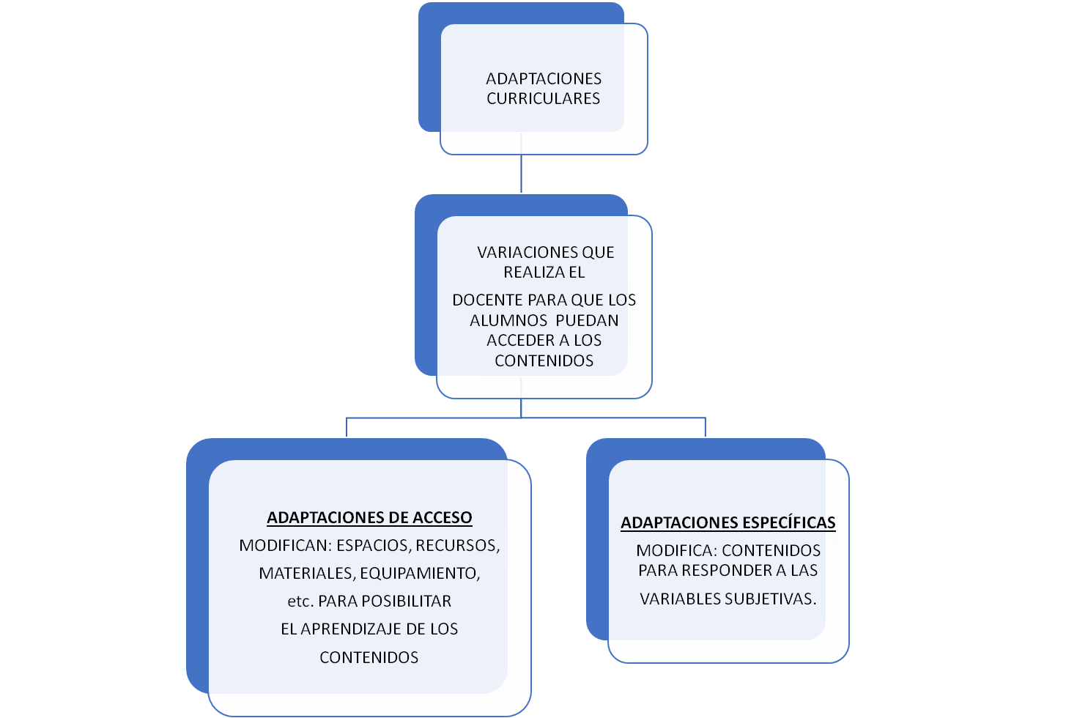

Slide 12
SOBRE LAS ADECUACIONES CURRICULARES
Pueden ser temporarias o permanentes.
Pueden darse en un tema, en varios, en todos…
Pueden darse en una, varias o todas las materias.
Pueden ser individuales o grupales.
Comprometen los objetivos, los contenidos y/o la evaluación del proceso de aprendizaje.
Cada adaptación curricular es una "negociación" entre las necesidades educativas de los niños, las posibilidades institucionales, las características y la formación del docente, las expectativas de los padres..
Son flexibles.

Slide 13
ADECUACIONES CURRICULARES
NO SIGNIFICATIVAS | SIGNIFICATIVAS
Tiempos Accesos Agrupamientos Itinerarios Recursos y estrategias Organización o estructuración de los textos y/o contenidos Son las intervenciones que la escuela común se siente más preparada para hacer. | Cantidad y complejidad de los contenidos Intervención más fuerte de la educación especial.

Slide 14

ADECUACIONES TEXTUALES
Modificar la estructura sintáctica del texto para lograr que el alumno acceda al conocimiento a través de la lengua escrita.
Reconocer en cada alumno un lector posible.
No restringir información, más bien hacerla accesible.

Slide 15
Estrategias:
Supraordenación, coordinación, subordinación de conceptos.
De lo general a lo particular.
Estilo directo, de fácil lectura.
Oraciones breves: sujeto, verbo, objeto, circunstanciales.
Relaciones intertextuales explícitas.
Red semántica clara y concreta.
Reiteración

Slide 16
Ejemplo:
TEXTO ORIGINAL: “Además de la función del movimiento, asociada a los músculos y a los cartílagos, los huesos cumplen otras tareas no menos importantes: sostienen y dan forma al cuerpo y protegen órganos delicados y vitales como el encéfalo, el corazón y los pulmones”. | TEXTO ADAPTADO: Los huesos, los músculos y los cartílagos se ocupan del movimiento humano. Además de esta función del movimiento, los huesos cumplen con otras tareas muy importantes. Una de las tareas de los huesos es sostener el cuerpo y darle su forma. Otra de las tareas de los huesos es proteger órganos delicados y vitales, como el encéfalo, el corazón y los pulmones.

